Slide 1
人工智能编程语言
Programming Language in AI
陈晓煌 黄希瑞 蔡嶷 周磊

Slide 2
AI 定义

Slide 3
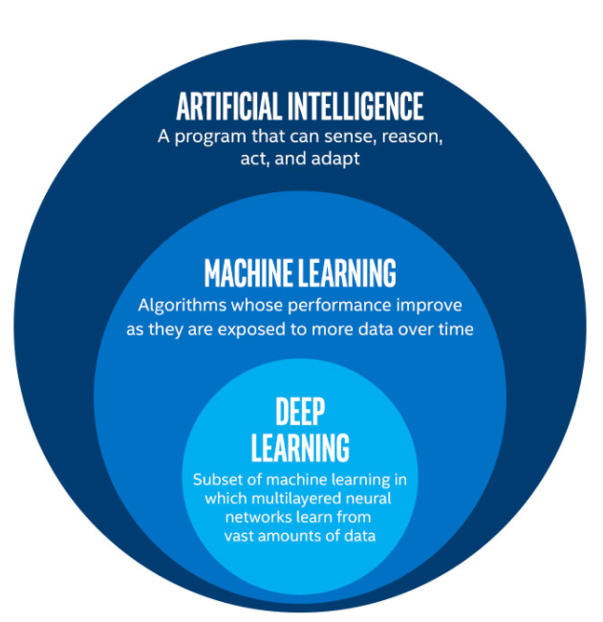
01 AI 定义
人工智能（Artificial Intelligence），英文缩写为AI。它是研究、开发用于模拟、延伸和扩展人类智能的理论、方法、技术及应用系统的一门新的技术科学。
人工智能是计算机科学的一个分支，它企图了解智能的实质，并生产出一种新的能以人类智能相似的方式做出反应的智能机器，该领域的研究包括机器人、语言识别、图像识别、自然语言处理和专家系统等。

Slide 4
01 AI 定义——发展历程
达特茅斯会议，人工智能诞生。约翰麦卡锡创造了人工智能一词并且演示了卡内基梅隆大学首个人工智能程序。
讨论人工智能的可能性，研究出了人脑的工作原理是神经元电脉冲工作
1940-1950
1950-1956
1956
1956-1974
艾伦·图灵（Alan Turing）发表了一篇具有里程碑意义的论文，其中他预见了创造思考机器的可能性。
推理研究，自然语言研究，日本，早稻田大学于1967年启动了WABOT项目，并于1972年完成了世界上第一个全尺寸智能人形机器人 WABOT-1 。

Slide 5
01 AI 定义——发展历程
由于当时的计算机技术限制，很多研究迟迟不能得到预期的成就，这时候AI处于研究低潮。
第二次AI革命在深度学习，大数据和人工智能的发展迅速。
第二次AI研究低潮。
1974-1980
1980-1987
1987-1993
1993-2011
2011至今
在20世纪80年代，世界各地的企业采用了一种称为“ 专家系统 ” 的人工智能程序，知识表达系统成为主流人工智能研究的焦点。
出现了智能代理，它是感知周围环境，并采取最大限度提高成功的机会的系统。这个时期自然语言理解和翻译，数据挖掘，Web爬虫出现了较大的发展。

Slide 6



Slide 7
01 AI 定义
人工智能的影响
对自然科学的影响
在需要使用数学计算机工具解决问题的学科，AI带来的帮助不言而喻。更重要的是，AI反过来有助于人类最终认识自身智能的形成。
对经济的影响
专家系统更深入各行各业，带来巨大的宏观效益。AI也促进了计算机工业网络工业的发展。
对社会的影响
AI也为人类文化生活提供了新的模式。现有的游戏将逐步发展为更高智能的交互式文化娱乐手段，今天，游戏中的人工智能应用已经深入到各大游戏制造商的开发中。

Slide 8
Programming Language

Slide 9
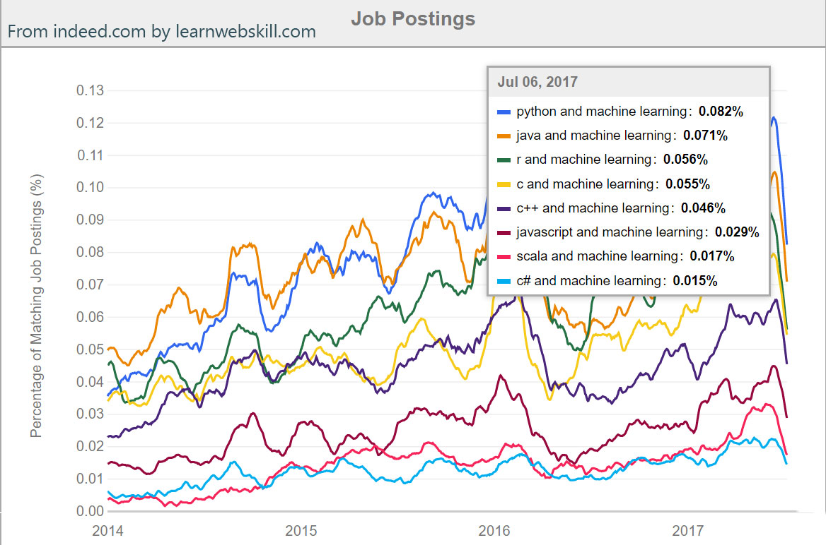

Slide 10
02 Machine Learning
基于学习策略的分类
模拟人脑的机器学习、直接采用数学方法的机器学习。
基于学习方法的分类
基于学习方式的分类
归纳学习、演绎学习、类比学习、分析学习。
监督学习(有导师学习)、无监督学习(无导师学习)、强化学习(增强学习)。
基于数据形式的分类
结构化学习、非结构化学习。
机器学习的分类

Slide 11
Python

Slide 12
Pros :
1. 统计、机器学习、可视化、web开发等方面的高质量软件包数不胜数。无论你在哪个领域，Python肯定有答案。
2. 易学
3. 非常适合生产应用程序，易于部署、管理和跟踪。允许扩展。
Cons: 1. 高级语言，慢
2. 因为python是一种动态类型的语言，所以它需要更多的测试，而且错误只会在运行时出现。
3. Python对数据库访问有限制。与JDBC和ODBC相比，Python的数据库访问层是欠发达和原始的。同样，它也不能应用于需要复杂遗留数据的平稳交互的企业。
Python Cons :

Slide 13
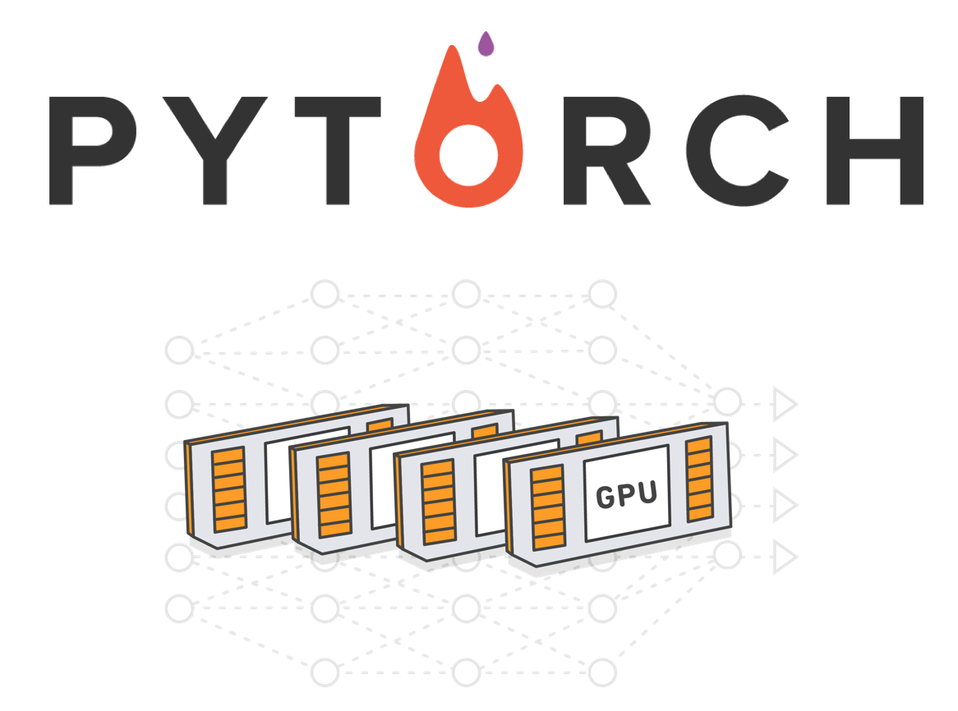
03 Python

Slide 14
Torch是什么？
PyTorch是一个基于python的科学计算包，主要针对两类人群：
作为NumPy的替代品，可以利用GPU的性能进行计算
作为一个高灵活性、速度快的深度学习平台
Torch最初来自于Lua，而Lua的小众化使得Torch没有快速地崭露头角。感谢大佬将其移植到Python，让Torch通过Python大放光彩。
Torch 得以闻名，源于 Facebook 和 Twitter 对它的使用。

Slide 15
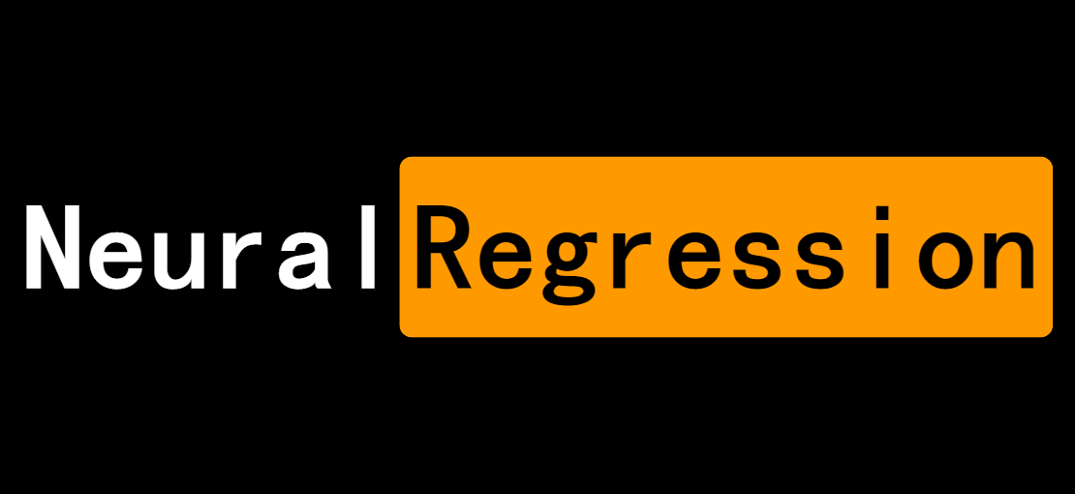
神经网络：回归分析
开源代码

Slide 16


Slide 17
TensorFlow是Google开发的、一套用于开发神经网络的、第三方的Python拓展包, 也是一个采用数据流图来进行数值计算的开源软件库。它擅长的任务就是训练深度神经网络，通过使用TensorFlow我们就可以快速的入门神经网络。

Slide 18
R

Slide 19
Pros:
1.作为一种解释语言，R不需要任何编译器就可以运行。主要用于各种领域的研发。
2.作为一种向量语言，所有的计算都是根据向量来完成的，这被认为是进行ML计算的一种优化方法
Cons:
1.内存管理没有优化。那么处理GBs数据时，R可能会给你带来困难。
2.对于具体的ML计算，包的质量和数量都不是很理想。在某种程度上，这是好的，您需要手动实现算法，这将以更好的方式增加您的理解。

Slide 20
04 R语言
相比于其他统计分析软件，R还有以下特点：
01 R是自由软件
02 R是一种可编程的语言
这意味着它是完全免费,开放源代码的。可以在它的网站及其镜像中下载任何有关的安装程序、源代码、程序包及其源代码、文档资料。
作为一个开放的统计编程环境,语法通俗易懂,很容易学会和掌握语言的语法。而且学会之后,我们可以编制自己的函数来扩展现有的语言。
03 保存在程序包里面的
04 R具有很强的互动性
除了图形输出是在另外的窗口处，它的输入输出窗口都是在同一个窗口进行的，输入语法中如果出现错误会马上在窗口口中得到提示,对以前输入过的命令有记忆功能,可以随时再现、编辑修改以满足用户的需要。
只有当一个包被载入时,它的内容才可以被访问。

Slide 21
THANK YOU

